Slide 1
Sigtuna Julmarknad
Bemanning Sigtuna IF IBK
4 Söndagar

Slide 2
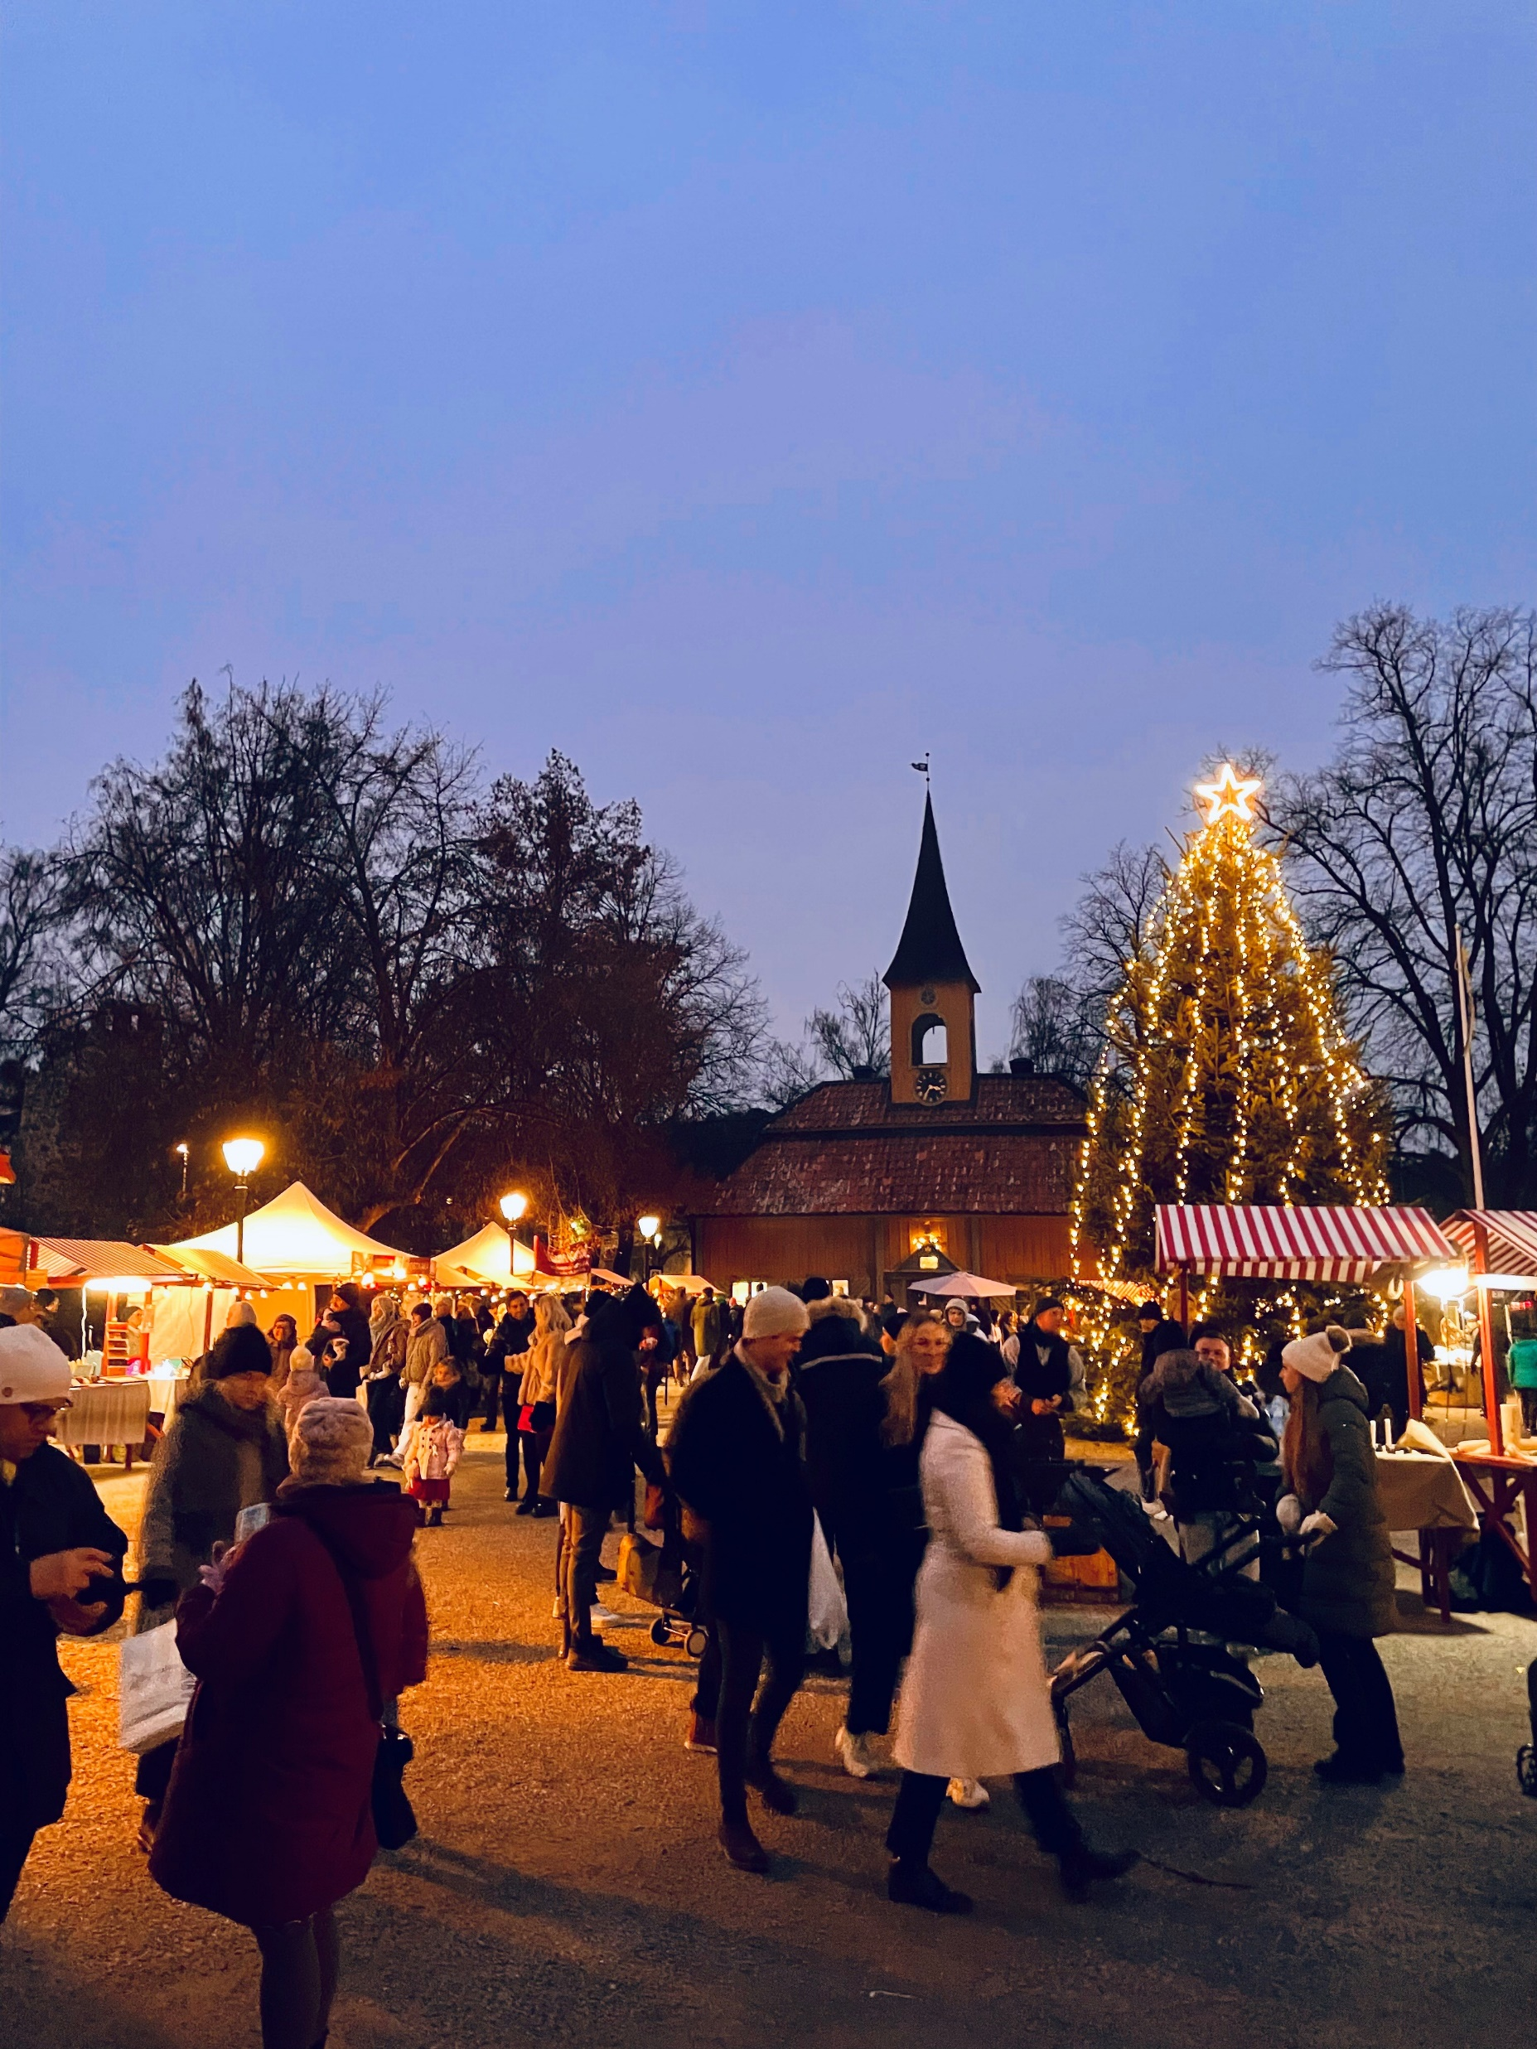
Skruva ihop och isär marknadsbord
Skruva ihop: Fredagkväll – innan första marknaden. Skruva isär: Efter sista marknadsdagens slut – tidigast från kl. 18.00.
– Kontakta de lag som bär in borden för att se när de är klara. De flesta bord går montera ihop med händerna, kan behövas enstaka verktyg ifall de gamla borden kommer behövas.
Minst 6 personer
Borden finns i trädgården bakom Drakegården och vid Mynttorget. Det är även platsen där borden förvaras på efter varje marknadssöndag.
Karta över var borden ska placeras är färdig på fredagen innan och kommer att skickas till Sigtuna IF IBK:s Projektledare per e-post för utskrift. PL distribuerar kartan till respektive lag senast lördagen innan varje Julmarknad.
Utbärning och inbärning av marknadsbord Utbärning: Varje söndag kl. 7.00, borden ska vara på plats senast kl. 08:15.
Inbärning: Varje söndag, från tidigast 17.15 OBS! Marknadsborden är tunga, och otympliga att bära. Det krävs 2 personer för att bära ett bord. Det är därför viktigt att det är vuxna personer som kan bära tungt som tar sig an uppgiften.
Minst 8 personer, för att hinna få ut alla bord i tid.

Slide 3
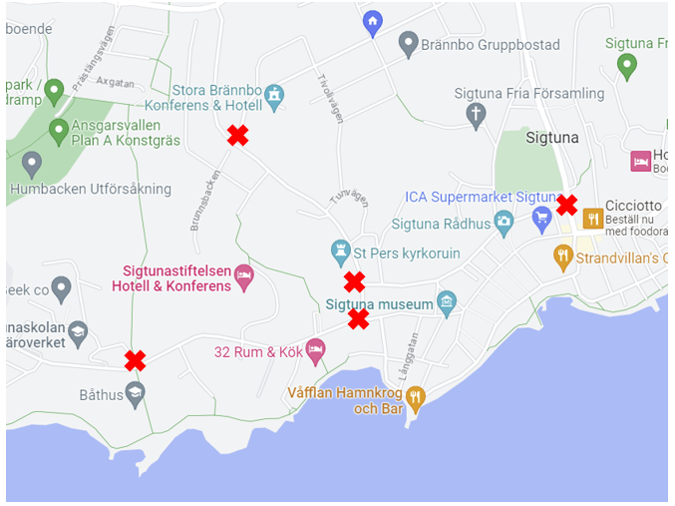
Parkeringsvakter/Värdar Hänvisa besökare till parkeringplatser
5 parkeringsvakter varje Söndag Kl. 10:15-15:30
Parkeringsvakter ska finnas på följande ställen, enligt kartan nedan:
Stora Brännbos Parkering
SSHL:s Parkering
Uppsalavägen-Prästgatan
Sankt Persgatan-Prästgatan
Sankt Persgatan-Stora Gatan
Bemanningspass heldag - parkering 10.15 – ca. 15.30 – 5 personer
Förslag på bemanningspass om man vill dela på dagen:
10.15 – 12.45 – 5 personer
12.45 – ca. 15.30 – 5 personer
Parkeringen är gratis men vanliga parkeringsregler gäller (man måste stå i en parkeringsruta och får inte parkera trafikfarligt), Tidsbegränsningarna i vissa lokala trafikföreskrifter om parkering i Sigtuna stad upphävs. Effekten blir att parkering tillåts i minst 12 timmar på alla parkeringar som är reglerade med lokala trafikföreskrifter. Är besökarens eget ansvar att parkera rätt.
Destination Sigtuna förbereder 5 kassar med följande innehåll:
• reflexväst
• karta över p-platser
• kontaktlista
• säkerhetsbrev
• program inkl. QR kod till Destination Sigtunas hemsida.
Kassarna hämtas och lämnas på Drakegården.

Slide 4
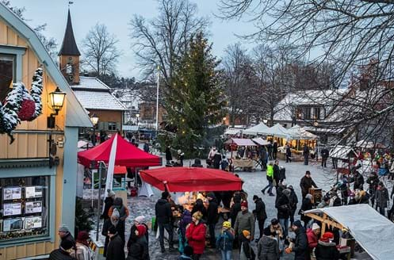
Assistenter 3 assistenter varje Söndag Kl. 8:00-17:30
Bemanningspass heldag - Assistenter 8.00 - 12.30 (4,5h) 3 personer
12.30 - ca. 17.30 (5h) 3 personer
Superviktigt!
Assistenterna infinner sig på Drakegården kl. 8.00 för information och förväntas vara Destination Sigtuna behjälpliga under hela söndagen. Assistenterna kommer att arbeta halva dagen för att sedan bli avlösta vid kl. 12.30 av ny person.
Det måste hela tiden finnas 3 personer som assisterar.
Byte av pass kl. 12.30 sker på Drakegården, de som fått informationen av DS på morgonen ska då ge samma information vidare till de assistenter som kommer för Pass 2.
OBS! Viktigt att assistenterna är vuxna personer (inga barn med) och väl klädda för att arbeta utomhus.

Slide 5
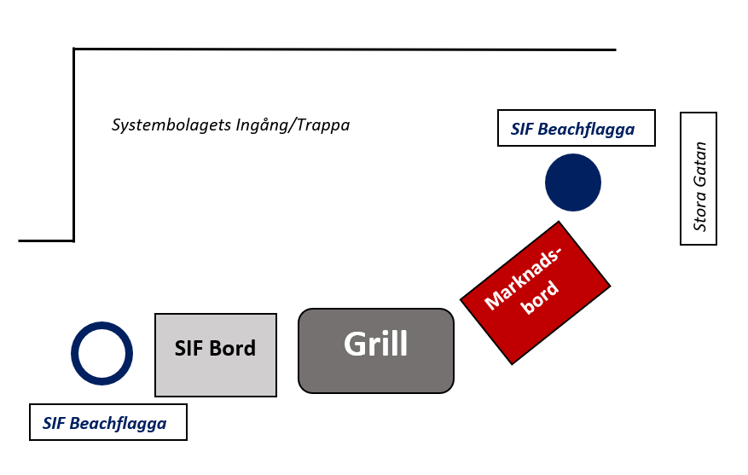
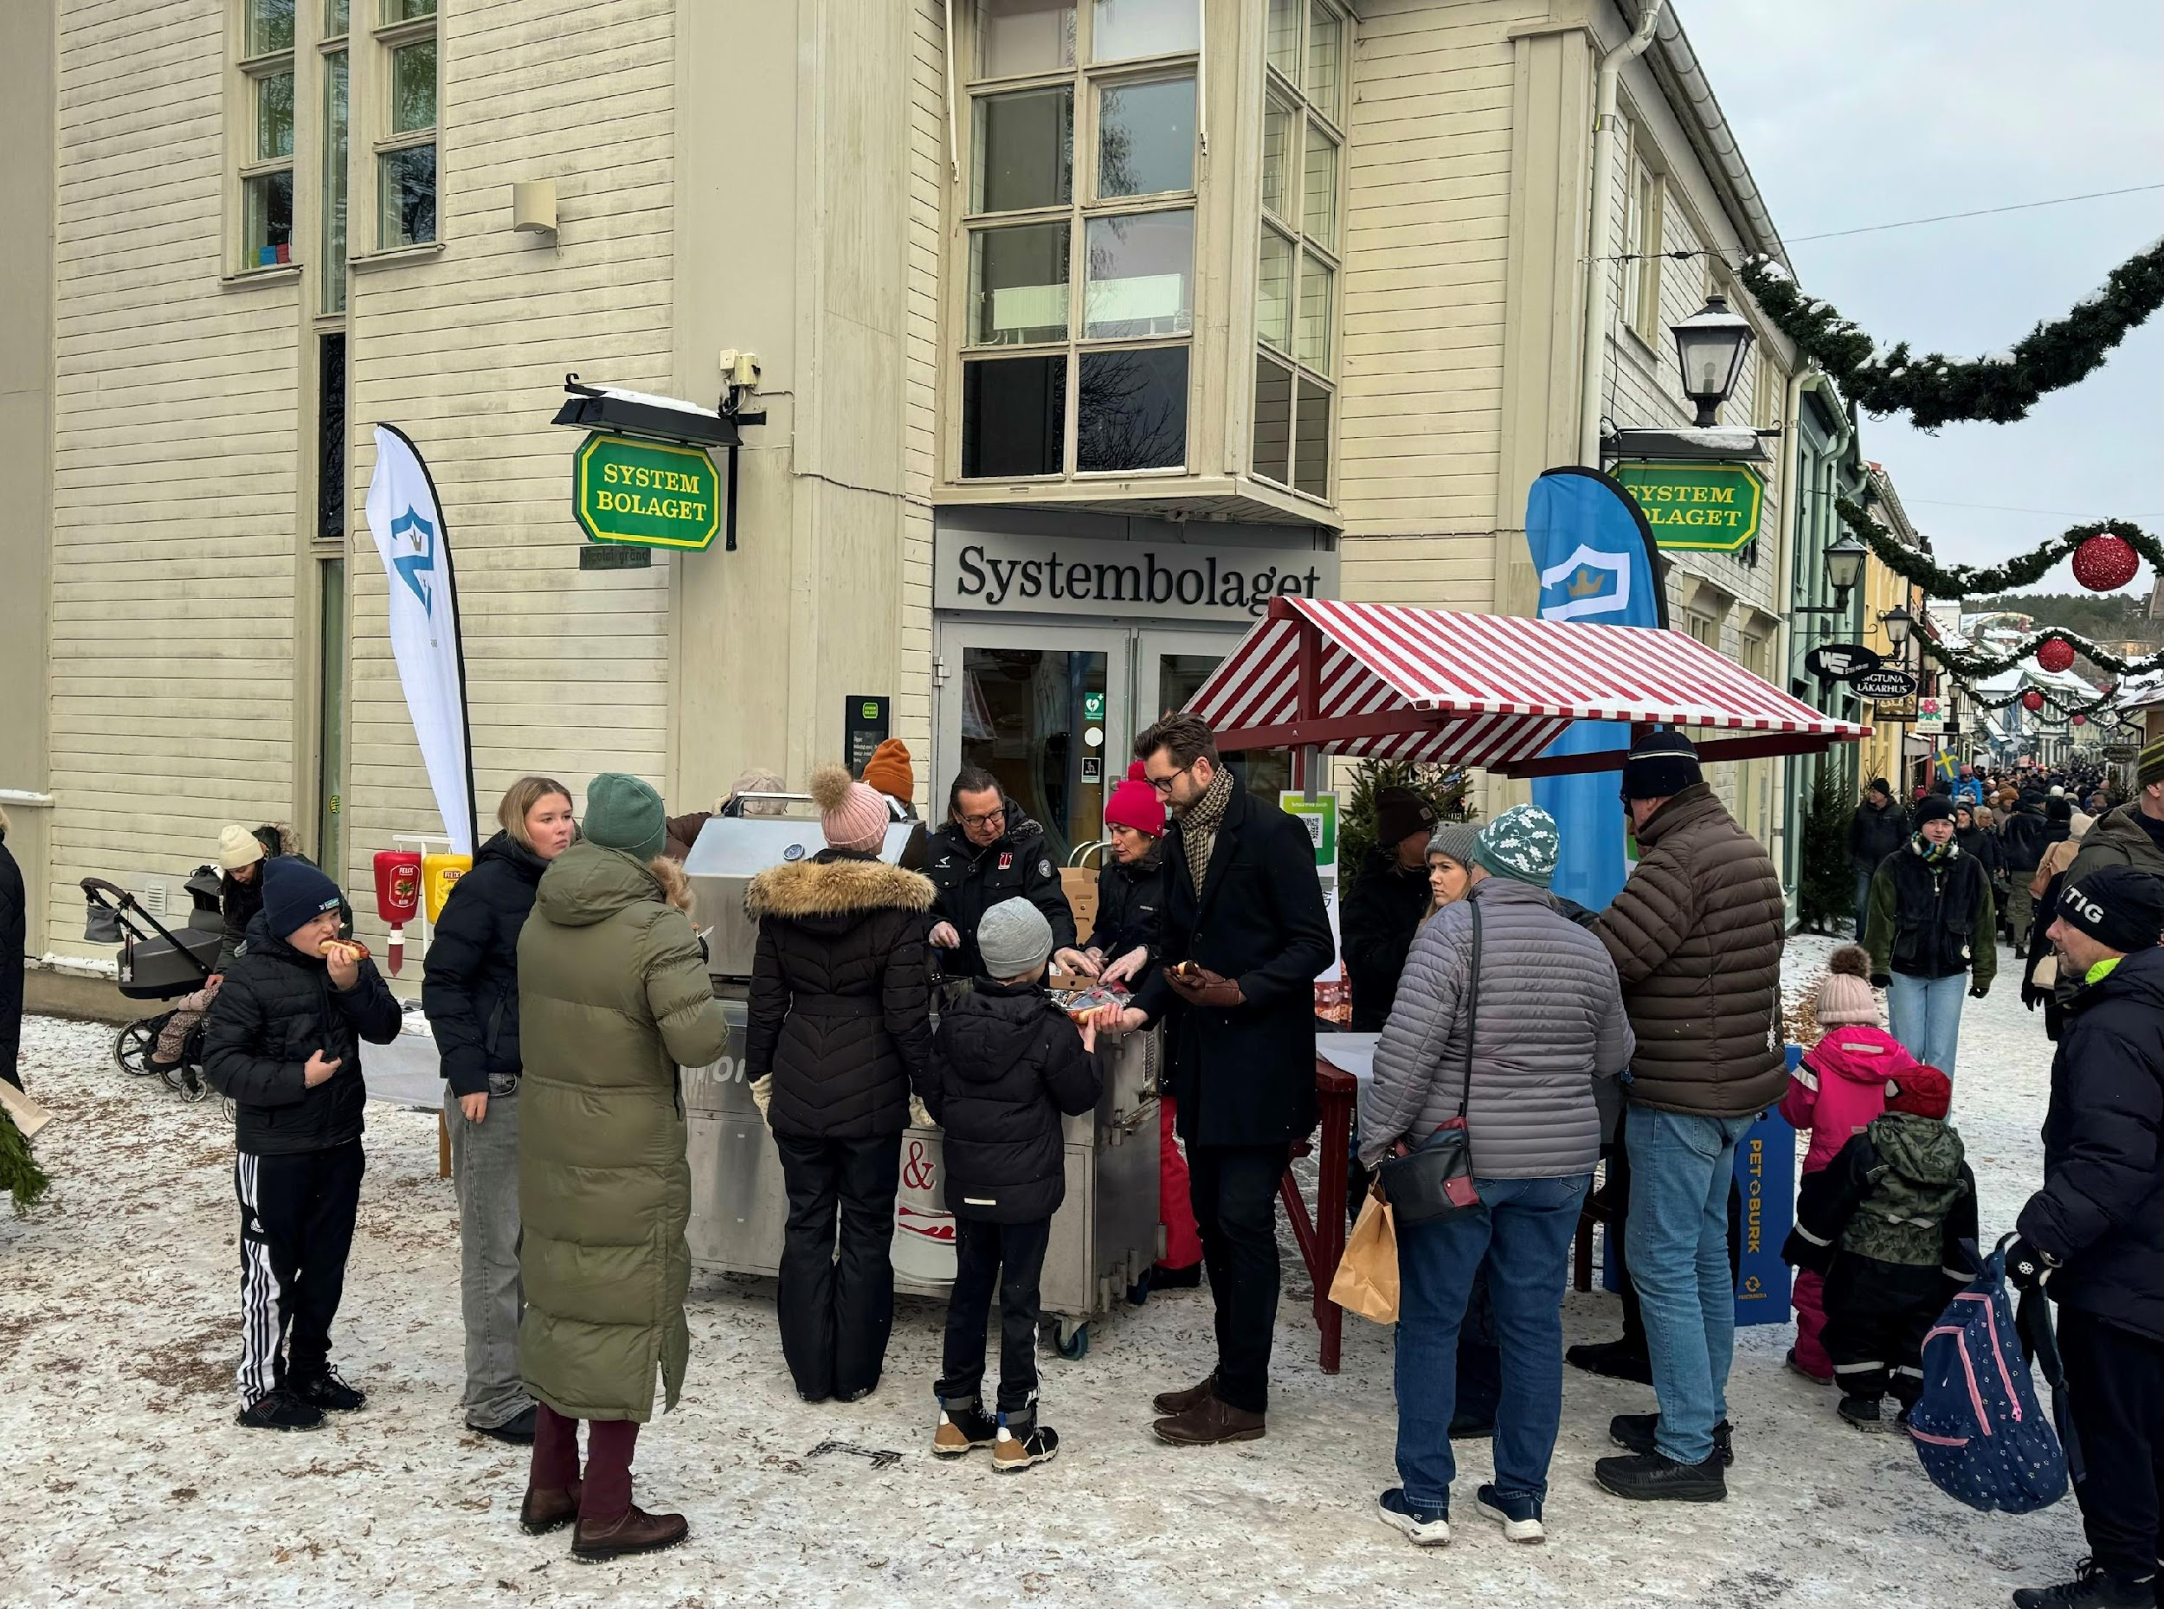
SIF Korvgrillning
Varje Söndag kl. 11.00 - 16.00
5 personer
Plats: Framför Systembolaget – ställas upp enligt bild
Sortiment: Grillkorv, Kabanoss, Lammkorv
Läsk, Fruktdryck
- Alla färska varor, samt dryck, kommer från Lidl.
Ketchup, senap & rostad lök
Några ifrån det lag som har bemanning av grillen ska infinna sig på Prästängarna kl. 9.00 den bemannade marknadssöndagen. Projektledare (PL) / någon ifrån det lag som tagit sig ann PL uppdraget kommer att finnas på plats och låsa upp på Prästängarna. Så gott som allt kommer vara färdigpackat av PL, bara att lasta. Bil och släp behövs, då grill, bord, sopkärl, gasolflaskor, förvaringslådor etc. ska få plats.
Kom ihåg spännrem till släpet! Färskvarorna från Lidl levereras till marknadsplatsen, av PL/de lag som har uppgiften, (vid Systembolaget) under tiden som laget som bemannar ställer i ordning på morgonen.
Om varor tar slut under dagen är det PL som ni kontaktar. Småsaker som t.ex. Rostad lök, Ketchup, servetter…..kan snabbt inhandlas på Ica av en i det bemannade laget. (spara kvitto på utlägget)
Efter marknadsdagens slut, dvs. efter 16.00, är det laget som bemannar grillen som ansvarar för att plocka ihop och köra ner allt till Prästängarna. Grillen ska tvättas, allt som är smutsigt ska diskas och alla varor ska plockas in i kylskåp/förråd. Se till så att alla som bemannat grillen följer med till Prästängarna för att hjälpa till. PL finns på plats på Prästängarna från 16.45 varje marknadssöndag, för att se till så att alla dörrar är öppna när laget anländer från marknaden.
Förslag på Bemanningspass – Grill
(Någon/några från 9.00 på PÄ)
9.30 – 13.30 – 5 personer
13.30 – 17.30 – 5 personer
(Någon/några från 9.00 på PÄ)
9.30 – 12.00 – 5 personer
12.00 – 14.30 – 5 personer
14.30 – 17.30 – 5 personer

Slide 6
Bemanningspass & Antal timmar till laget
Notera! Alla intäkter, inklusive grill, delas lika i förhållande till arbetad tid, oavsett uppgift.
SIF Korvgrillning – 35h/Söndag
Julmarknad Bemannas av Lag:
FM EM Nr 1
Nr 2
Nr 3
Nr 4
Parkeringsvakter 5st – 27h/Söndag
Julmarknad Bemannas av Lag: FM EM
Nr 1
Nr 2
Nr 3
Nr 4
Skruva ihop- och isär bord – 10h + 10h
Bemannas av lag:
Skruva ihop bord
Innan marknad Nr1
Skruva isär bord
Sista julmarknaden
Assistenter 3 + 3st – 28,5h/Söndag
Julmarknad Bemannas av Lag: FM 8.00-12.30 EM 12.30-17.30
3 personer 3 personer
Nr 1
Nr 2
Nr 3
Nr 4
Bära ut- och in bord – 10h + 10h/Söndag
Julmarknad Bemannas av Lag: UT IN
Nr 1
Nr 2
Nr 3
Nr 4

